Slide 1
AI 辅助文献筛选的研究设计
文献更快排到前面以后，
怎样知道关键证据没有漏掉？
贯穿案例：主动学习辅助题名与摘要筛选
讨论对象：研究问题、比较设计、停止规则与来源核对
基金申报中的研究论证与 AI 辅助核查
课堂研究设计案例，无实测结果
01
Notes:
本页讲解预算：2分钟，含讨论。
请学员先想一个自己做过的检索任务：耗时主要发生在检索、去重、初筛还是全文判断？本段只讨论题名和摘要筛选。主动学习使用人工反馈调整排序，与让大模型直接写综述是不同任务。最后要求学员交出一页研究设计工作底稿，不生成基金申请书。
材料属性：course-authored teaching case; no experimental results
来源：
本课程编写的教学情境、方法推演与算例。无真实实验结果。
本课程含AI辅助编写，待讲师审阅。

Slide 2
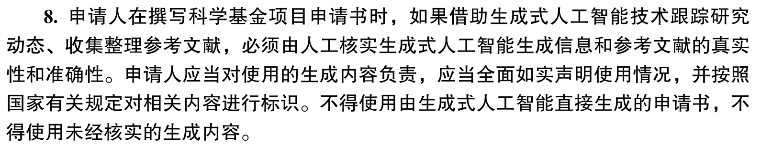
基金申请中的 AI 使用规定
材料整理与核实
借助 AI 跟踪动态、整理参考文献后，申请人仍须逐项核实真实性与准确性，并如实声明使用情况。
本节课的操作范围
读取公开规定，核对来源，检查研究设计。研究者本人形成学术判断与申请书正文。
Word 文件的用途
把已确认的材料整理成研究设计工作底稿。不得将 AI 直接生成的申请书用于申报。
来源：2026 年度国家自然科学基金项目指南，申请规定第 16 页
02
Notes:
本页讲解预算：4分钟，含讨论。
投影中的原文来自2026年度申请规定，印刷页16，四（二）第8项。请学员注意“人工核实”“如实声明”和不得直接生成申请书的要求。人工点击批准不能自动改变内容的来源，也不能把模型代写变成申请人本人撰写。本节的Word是内部教学工作底稿，包含待验证设计，不能当成可提交申请书。不同资助机构要求应分别核查。
材料属性：public-source
来源：
https://www.nsfc.gov.cn/u/cms/www/202601/190844586k0w.pdf
本课程含AI辅助编写，待讲师审阅。

Slide 3
2026 年正文结构与研究论证
01
立项依据
已有方法解决到哪里？
本研究还需要回答什么？
辅助排序在何种情境下会漏检，是否有可检验的解释。
02
研究内容
通过哪些比较和观测
回答这个问题？
固定参考集、对照方法与停止规则，评价召回和筛选量。
03
研究基础
哪些前期工作能够
支撑这项设计？
如实提供可用数据、标注经验和代码；缺失条件列入风险。
面上项目、青年科学基金项目（C 类）正文调整为三部分，篇幅原则上不超过 30 页。研究内容可依研究逻辑自主组织。
来源：国家自然科学基金委《关注！！！2026 年申请书改版》，2025-12-30
03
Notes:
本页讲解预算：4分钟，含讨论。
官方改版消息发表于2025-12-30，适用对象明确是面上与青C。不要把三部分推广为所有类型基金的统一模板。技术路线、目标和指标仍然要讲清，但无需机械复制旧的六个独立标题。表中案例落点是课堂解释，不是基金委给出的评分标准。原项目的六节教学模板只是一份模拟文件，不能用作2026面上正式模板。
材料属性：public-source
来源：
https://www.nsfc.gov.cn/p1/3381/2821/99242.html
本课程含AI辅助编写，待讲师审阅。

Slide 4
“提高筛选效率”还缺少哪些条件
原稿
① 与谁相比
人工顺序筛选，还是
已有主动学习方法？
本项目拟构建智能文献筛选系统，①显著提升筛选效率，②保证筛选准确性，③形成可推广的方法，④为科研工作提供有力支撑。
② 怎样算准确
漏掉了多少相关研究？
分母是什么？
③ 推广到哪里
哪个学科？摘要是否完整？
任务难度是否相同？
④ 产出如何检验
使用什么输入？
谁能重复得到哪些结果？
可检验的表述：在具有独立纳入标签的文献集合上，比较固定停止规则下的召回率与筛选量，并按主题和摘要完整度分析漏检记录。
课堂研究设计案例，无实测结果
04
Notes:
本页讲解预算：5分钟，含讨论。
先让学员读原稿，只问：评审能否据此判断方案成败？“显著”需要统计设计和结果支撑；拟开展研究时不能预写效果。本页改写仍不构成完整方案，还缺数据来源、纳入标准和具体比较方法，后续逐页补足。上下两段均为课程编写的示例，没有对应真实申报或结果。
材料属性：course-authored teaching case; no experimental results
来源：
本课程编写的教学情境、方法推演与算例。无真实实验结果。
本课程含AI辅助编写，待讲师审阅。

Slide 5
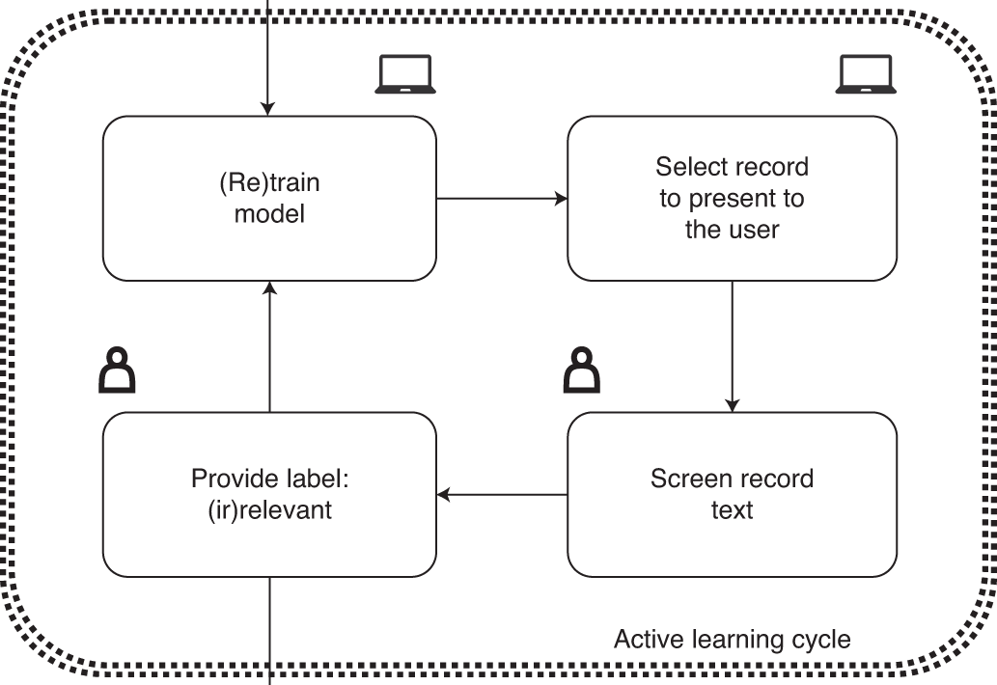
ASReview 的人工反馈循环
人工判读与标签反馈（原图局部）
模型决定下一条先看什么
软件根据既有标签更新排序，呈现下一条记录。筛选者作出相关性判断。
停止时仍可能有未判读记录
停止后，剩余记录仍无真实标签。低优先级不能直接等同于“不相关”。
由此提出的课堂研究问题
初始样本与待筛文献的主题差异，是否影响早停时的漏检分布？需要在独立数据上检验。
van de Schoot et al. (2021), Fig. 1. DOI: 10.1038/s42256-020-00287-7. CC BY 4.0
05
Notes:
本页讲解预算：5分钟，含讨论。
左图为van de Schoot等2021年论文Fig.1的主动学习循环局部，保留人工与计算机图标，未重绘。原完整图随来源材料保存。指着Screen record text和Provide label解释人的作用。完整流程在循环之后还有停止标注，停止后可能留有尚未判读的记录。不能从该图推出LLM可以自动完成综述。原文说明默认配置在实际应用中需检查。本页提出的主题差异问题只是教学选题，未完成系统查新，不宣称首次研究或方法创新。原图CC BY4.0，裁剪已标注。
材料属性：public-source
来源：
https://doi.org/10.1038/s42256-020-00287-7
本课程含AI辅助编写，待讲师审阅。

Slide 6
比较设计：同一参考集，两条筛选路径
独立参考集包含每条记录的纳入判定。运行时，系统只能看到已筛记录的标签。
路径 A：随机顺序筛选
多个顺序种子，记录累计筛选量
同一文献集合
独立参考标签
路径 B：主动学习排序
固定初始标签、模型配置与停止规则
离线评价：各自到达预定召回水平时，需要筛选多少记录？
1. 同一集合配对比较，完整记录每次随机种子。
2. 评估脚本读取参考标签，排序引擎不得提前访问。
3. 新增模型或调参使用开发集，最终测试集独立保留。
课堂研究设计案例，无实测结果
06
Notes:
本页讲解预算：6分钟，含讨论。
这是拟议离线研究设计，没有实施实验。路径A用于量化随机排序下的筛选工作，不能把它叫作所有专家人工行为的替代。多次随机顺序和不同初始标签分别构成重复来源，应按数据集汇总，并展示变异。参考标签来自独立标注与仲裁，标签也可能存在误差。评价脚本可使用全部参考答案，排序过程不能使用尚未揭示的答案。
材料属性：course-authored teaching case; no experimental results
来源：
本课程编写的教学情境、方法推演与算例。无真实实验结果。
本课程含AI辅助编写，待讲师审阅。

Slide 7
研究目标、观测量与结论范围
评价问题 | 怎样观测 | 解释所需条件
筛选工作量 | 达到预定召回时的已筛条数 ÷ 总条数 | 预先给出召回目标；记录未达目标的运行。
漏检风险 | 停止时尚未找出的相关记录数 | 报告分母、参考标签来源及漏检主题。
条件差异 | 初始样本、主题构成、摘要缺失情况 | 每次只改变计划中的因素，保留配置与种子。
可重复性 | 输入快照、代码版本和逐条判读日志 | 由独立人员复跑，核对记录序列与统计结果。
课堂设计暂取 95% 为评价点。这个数值是教学假设，须由真实任务的风险和用途论证。
课堂研究设计案例，无实测结果
07
Notes:
本页讲解预算：5分钟，含讨论。
不要把95%说成通用合格线，也不要预写可节约多少人力。优先按数据集和重复运行报告分布，数据集之间是否适合合并需要额外论证。时间指标必须说明是否含人工阅读、模型运算和核对成本。漏检的影响还取决于研究内容，少数决定性研究的漏失可能改变结论。
材料属性：course-authored teaching case; no experimental results
来源：
本课程编写的教学情境、方法推演与算例。无真实实验结果。
本课程含AI辅助编写，待讲师审阅。

Slide 8
召回率与筛选量的课堂算例
假设共 1,000 条记录，独立参考标签中有 100 条相关。停止时已筛 300 条，其中 95 条相关。
召回率
95 ÷ 100 = 95%
已筛记录中的相关比例
95 ÷ 300 ≈ 31.7%
筛选比例
300 ÷ 1,000 = 30%
尚未找出的相关记录
100 − 95 = 5 条
相关记录：已筛 95 条，未筛 5 条（教学设定）
算例中的未筛 700 条仍含 5 条相关记录。减少 70% 的筛选条数，不等于已经实测节约 70% 的总工时。
课堂研究设计案例，无实测结果
08
Notes:
本页讲解预算：6分钟，含讨论。
全部数字为教学设定，图中四个计数分别为95、205、5、695，合计1000。请学员先独立算95/300，再讨论为何这不是召回率。总工时还包含前期标签建立、模型配置、推断等待和复核，因此不能用条数直接代替工时。此例没有置信区间、显著性检验或实际研究结果。
材料属性：course-authored teaching case; no experimental results
来源：
本课程编写的教学情境、方法推演与算例。无真实实验结果。
本课程含AI辅助编写，待讲师审阅。

Slide 9
停止规则与未知的漏检量
离线回放：参考答案已知
实际使用：相关总数未知
独立评价脚本能够计算每一步的召回率，并比较不同规则的结果。
如果利用测试集的完整答案来决定真实筛选何时停止，就引入了答案信息。
“连续若干条未发现相关”只能描述最近的观察，不能直接证明剩余集合没有相关研究。
停止规则及未筛集合的复核办法需要预先说明，再用独立数据评价。
讨论：连续 50 条均不相关，能否据此声称“召回率达到 95%”？还缺哪些信息？
课堂研究设计案例，无实测结果
09
Notes:
本页讲解预算：5分钟，含讨论。
参考回答：不能。缺少剩余总体的相关情况、抽取方式、记录之间的依赖及规则校准证据。主动学习排序后的连续50条不是简单随机样本，不能套用普通随机抽样直觉。可研究独立审计样本或经外部验证的停止策略，但本课未验证具体策略。把这部分写成待研究的方法条件，而非给出普适保证。
材料属性：course-authored teaching case; no experimental results
来源：
本课程编写的教学情境、方法推演与算例。无真实实验结果。
本课程含AI辅助编写，待讲师审阅。

Slide 10
技术路线中的输入、判断与输出
01
02
03
资料与标准
冻结与比较
评价与解释
公开数据和许可核查
制定纳入标准、独立标注
划分开发集和测试集
固定模型、种子及停止规则
复算召回和筛选量
核对漏检主题及标签争议
交付：数据字典、标签与分歧记录
交付：配置文件与逐条筛选日志
交付：统计脚本、图表与限制说明
研究者负责：纳入标准、争议仲裁、风险判断与结论
程序负责：读取授权输入、按配置运行、保存记录与复算
课堂研究设计案例，无实测结果
10
Notes:
本页讲解预算：6分钟，含讨论。
沿每个阶段问输入在哪里、谁作判断、输出怎样核对。箭头表达前后依赖，无法取得可用标签时就不能跳到召回评价。初始标注、调参和测试标签隔离是最容易漏写的控制条件。阶段并非固定月份承诺，真实申请需结合经费、人员及数据条件安排。右侧输出均为计划交付，不能冒充已经完成的产物。
材料属性：course-authored teaching case; no experimental results
来源：
本课程编写的教学情境、方法推演与算例。无真实实验结果。
本课程含AI辅助编写，待讲师审阅。

Slide 11
证据怎样支撑研究者的论述
已知事实
ASReview 将人工判读纳入主动学习循环，依据反馈调整记录的呈现顺序。该文提供软件与复现实验资源。
拟研究的问题
本课堂方案关注初始样本的主题覆盖与停止时漏检分布的关系，拟在独立标注集合上作配对比较。
尚待补齐的依据
相关停止策略与跨主题评估文献是否已有相同设计？数据集是否适合本问题？这些问题须查证后再谈创新性。
第一段有文献依据；第二段是拟议设计；第三段列出查新与可行性缺口。三种证据状态分别表述。
方法依据：van de Schoot et al. (2021)。研究问题与方案为课堂示例，尚未实验或完成查新。
11
Notes:
本页讲解预算：5分钟，含讨论。
这三段是AI辅助编写的课堂说明，不是申请人本人撰写的申报正文。不要把已有软件功能改写成自己的创新点，不把拟研究的效果写成前期结果。请学员逐句问：这句话依赖哪一条来源？表示事实、假设还是计划？能否从文献定位原意？全文读后仍应补充后续文献，2021年的论文不能代表2026年研究全貌。
材料属性：course-authored teaching case; no experimental results
来源：
https://doi.org/10.1038/s42256-020-00287-7
本课程含AI辅助编写，待讲师审阅。

Slide 12
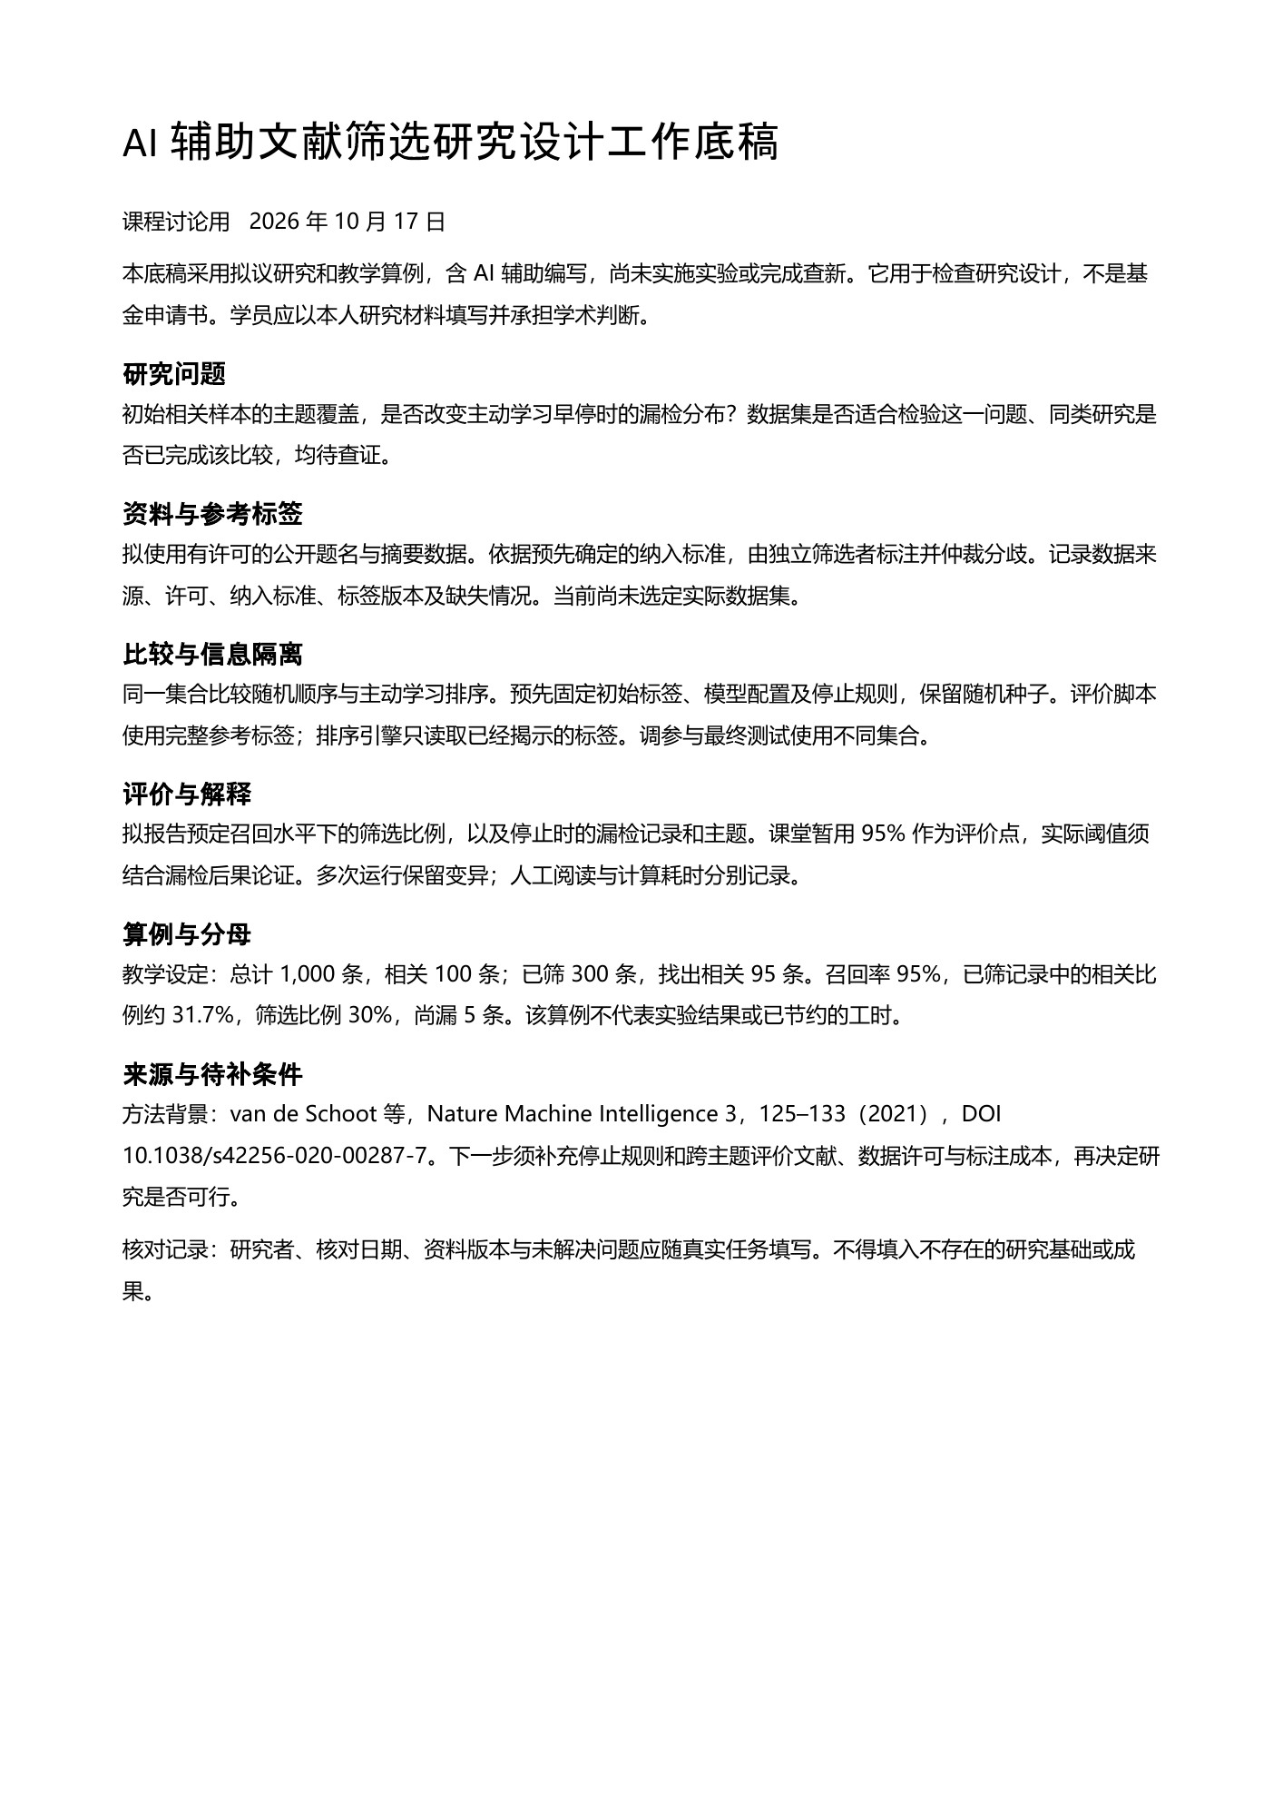
研究设计工作底稿的核对
问题能否回答
比较对象、目标召回和停止条件是否明确。
数据能否取得
许可、参考标签、标注分歧与开发测试划分是否落实。
推理是否成立
筛选比例、召回率和工时是否混用，有无答案泄漏。
文字是否有依据
逐句区分公开事实、研究假设与计划，不填写不存在的前期成果。
课堂任务：用自己的一个研究题目填写工作底稿。先补齐设计条件，再决定是否需要 AI 协助整理。
课堂研究设计案例，无实测结果
12
Notes:
本页讲解预算：5分钟，含讨论。
左侧为本课程实际生成的Word工作底稿页面，不是Agent执行成功截图。文档标注教学用途与AI辅助编写，包含未验证条件，不能用于基金申报。学员填写自己的内容时由本人负责研究判断与撰写。讲师检查时只要发现关键输入未落实，就把它记为开放问题，不能用润色掩盖。建议最后选一位学员用两分钟说明其对照和分母。
材料属性：course-authored teaching case; no experimental results
来源：
本课程编写的教学情境、方法推演与算例。无真实实验结果。
本课程含AI辅助编写，待讲师审阅。

